Slide 1
Gefördert von
In Kooperation mit

Slide 2
fakehunter_vienna

Slide 3
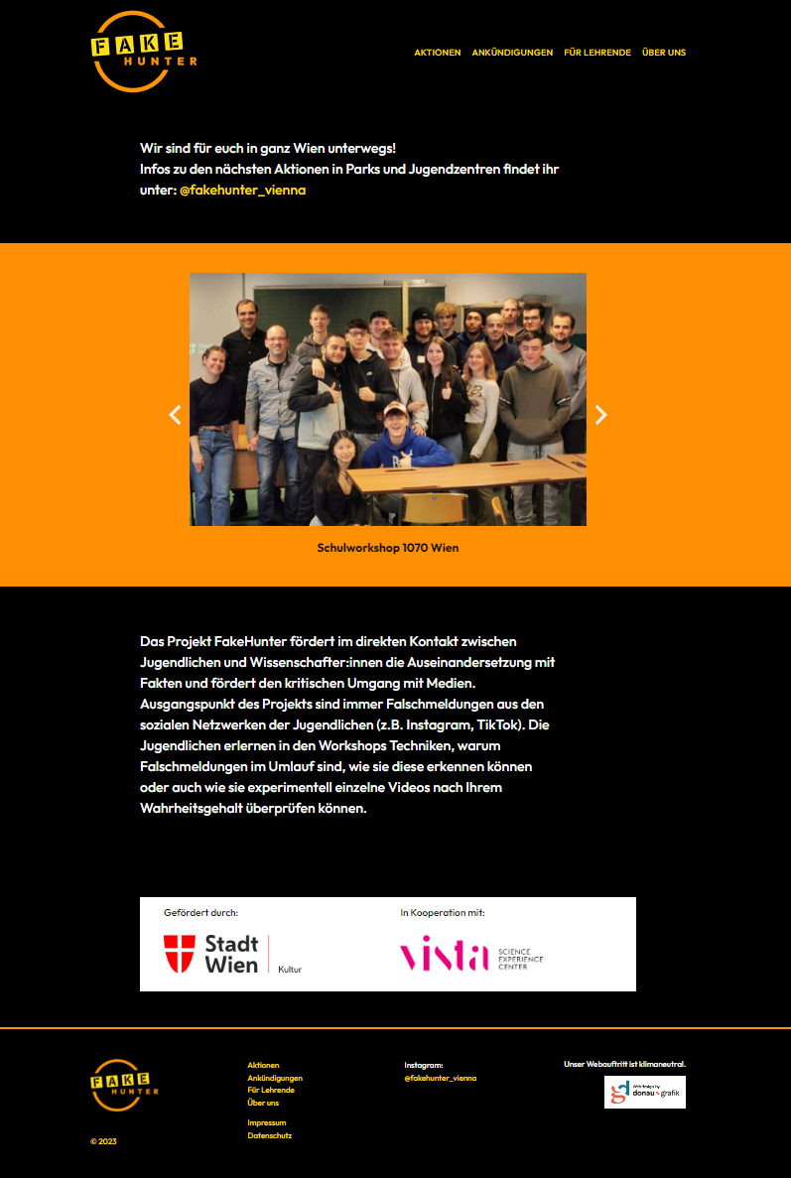
Website
www.fakehunter.net
→ „Für Lehrende“

Slide 4
Ziele der Unterrichtseinheiten
Kernziel: Kritischer Blick auf eigene Soziale Medieninhalte
Sensibilisierung für Fake/Fake News
Erkennen von Fake-Merkmalen
Unterscheiden von Arten/Zwecke von Fakes
---
Experimentell Fakes entlarven

Slide 5
Formalia
Themenkomplexe
A) Fakes in meinen Sozialen Medien identifizieren
B) Fakes experimentell entlarven
C) in Plannung: via FakeHunter-Academy App
Empfohlenes Alter: 13-19 Jahre
Zeit: max. eine Unterrichtsstunde pro Themenkomplex

Slide 6
Methoden
FakeBilder – Quiz
Arbeitsblatt (unterstützend)
Experimente
(App folgt)
+
Diskussion und offene Fragen

Slide 7
Quiz – Fake oder Real? (Plenum, ca. 20min)
Via Powerpoint (Bildersammlung)
Via Kahoot etc.
Empfehlung: Narrativ beachten und auch Reals einarbeiten!

Slide 8
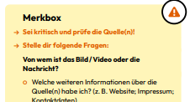
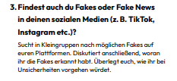
Arbeitsblatt (Kleingruppenarbeit, ca. 10-15min, ggf. HÜ)

Slide 9
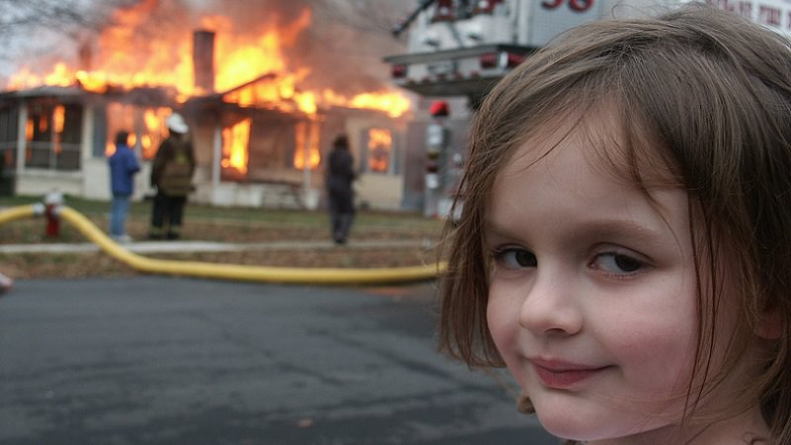
Fake oder Real?
Experimente
Unsicher, ob Fake oder Real
Experimente

Slide 10
Über Nacht deinen Körper detoxen!!!
Notes:
Anderes Video suchen^^

Slide 11
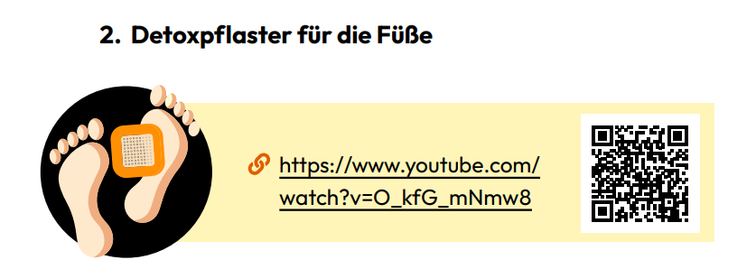

Slide 12
Website
www.fakehunter.net
→ „Für Lehrende“

Slide 13
fakehunter_vienna

Slide 14
DANKE!
Gefördert von
In Kooperation mit

